Slide 1
NÁRODNÍ PARKY USA
Registrační číslo projektu: CZ.1.07/1.1.38/02.0025
Název projektu: Modernizace výuky na ZŠ Slušovice, Fryšták, Kašava a Velehrad
Tento projekt je spolufinancován z Evropského sociálního fondu a státního rozpočtu České republiky.
Z_014_Ekologie_Národní parky USA
Autor: Mgr. Helena Nováková
Škola: Základní škola Slušovice, okres Zlín, příspěvková organizace

Slide 2
Anotace:
Digitální učební materiál je určen pro rozšíření učiva o národních parcích USA
Materiál rozvíjí a podporuje v žácích větší zájem o krajinné prostředí světa
Je určen pro předmět zeměpis a ročník sedmý

Slide 3
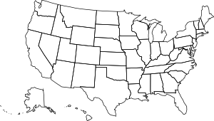
nachází se zde celkem
58 národních parků
nejzajímavější národní parky
nejvíce NP se nachází v Kalifornii a na Aljašce
OPAKOVÁNÍ

Slide 4
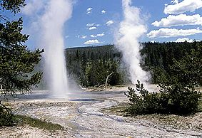
Yellowstonský národní park
nejstarší X nejmladší národní park světa
typické jsou zde vývěry horkých pramenů a bublající bahenní sopky
nachází se zde velké množství vodopádů, horských pramenů, jezer a gejzírů
20 metrů
Do jaké až výšky může tryskat svoji vodu asi nejznámější gejzír Old Faithful?
40 metrů
60 metrů

Slide 5
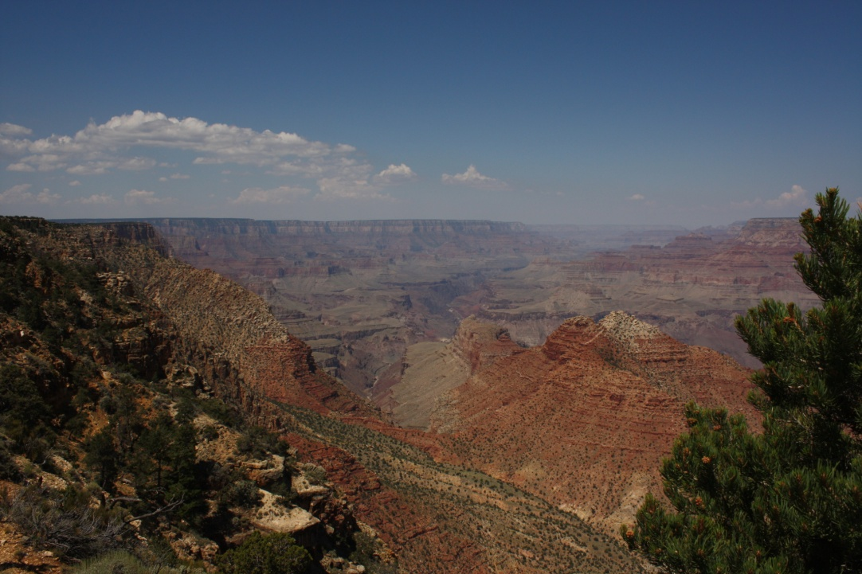
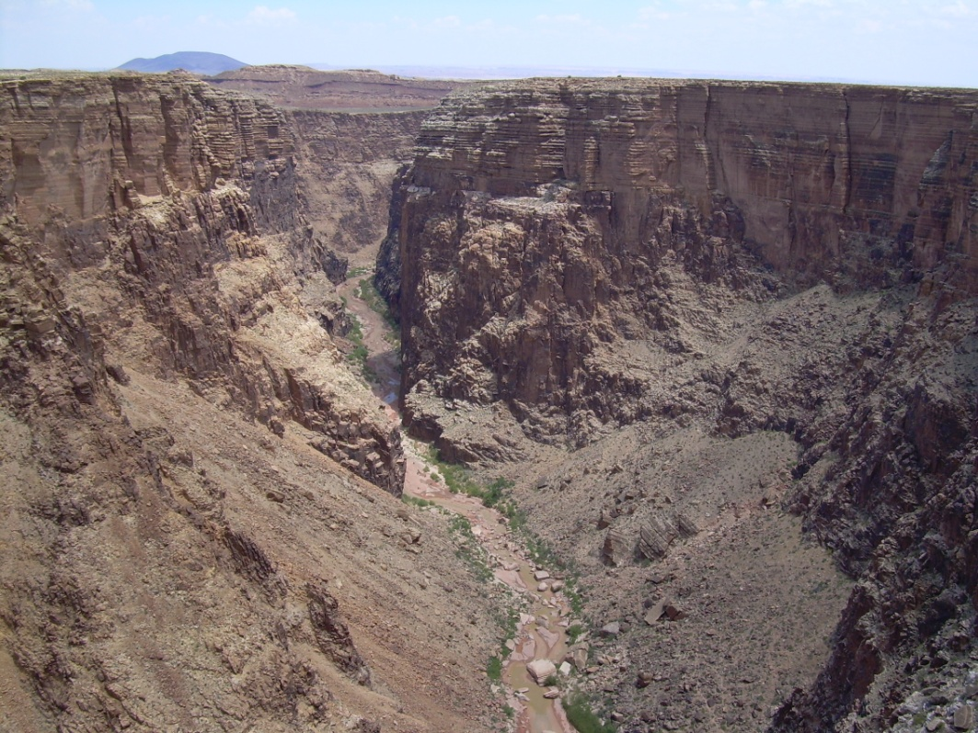
Grand Canyon
patří mezi nejúchvatnější přírodní útvary naší planety
obrovský kaňon, který vyhloubila v průběhu let řeka Colorado.

Slide 6
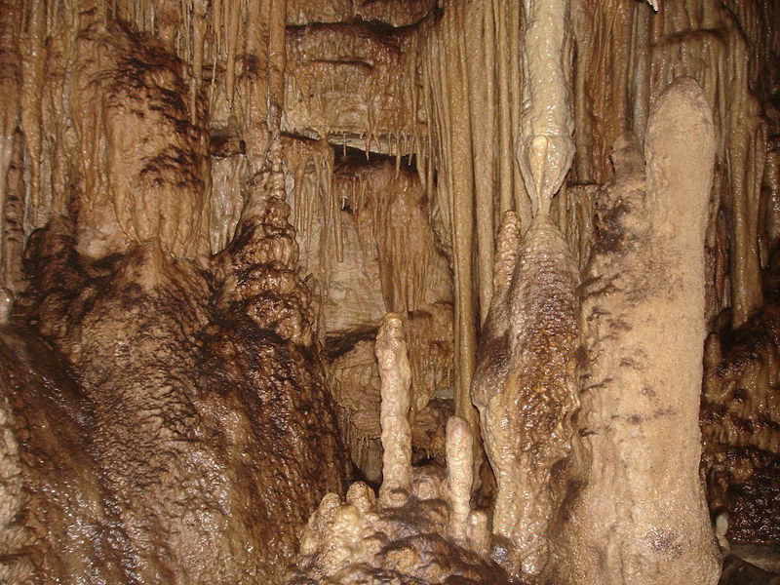
Mamutí jeskyně
nejdelší jeskynní systém světa
Jak dlouhá je doposud známá délka všech podzemních prostorů v jeskyni?
Zajímavost: Jaké je originální anglické pojmenování?
63 km
630 km
6 300 km
__ __ __ __ __ __ __ __ __ __ __

Slide 7
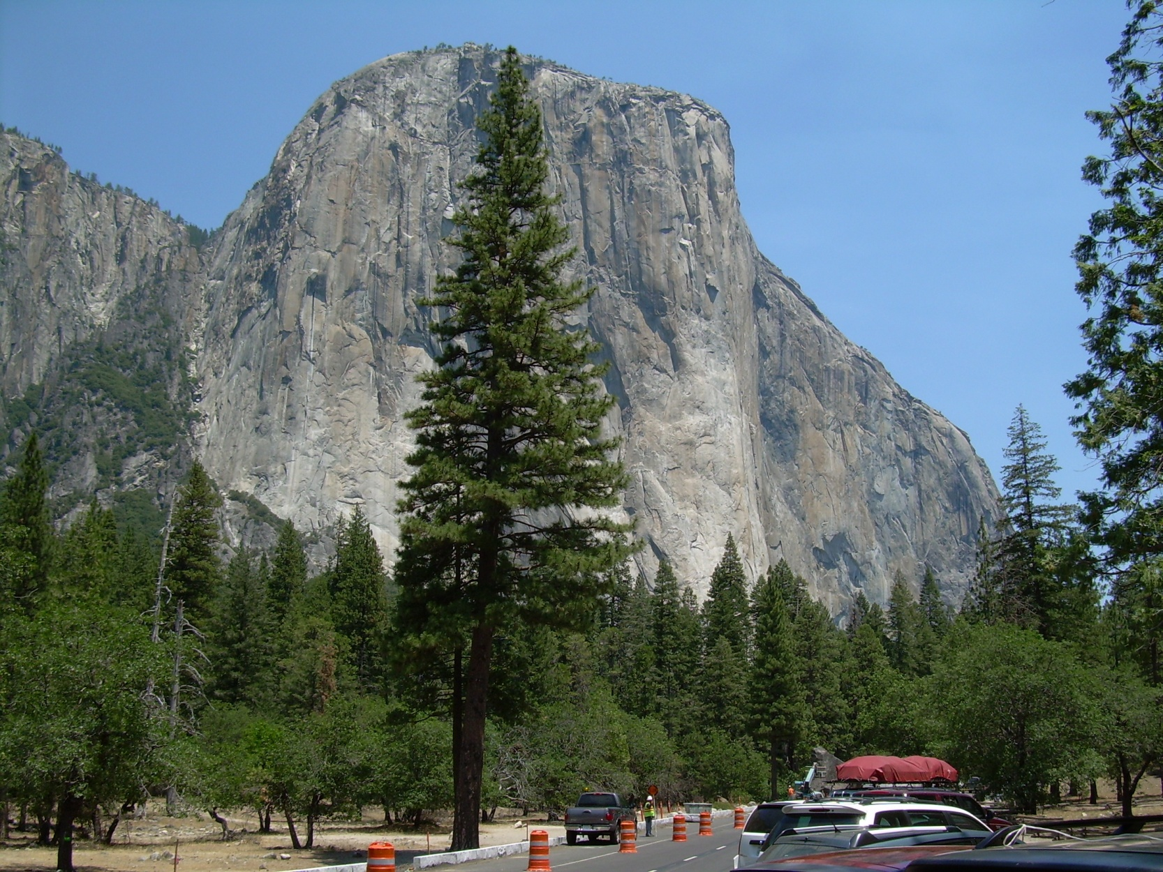
Yosemitský národní park
najdeme zde světově proslulá žulová skaliska, vodopády, sekvoje apod.
nachází se zde nejvyšší vodopád Severní Ameriky Yosemitský vodopád

Slide 8
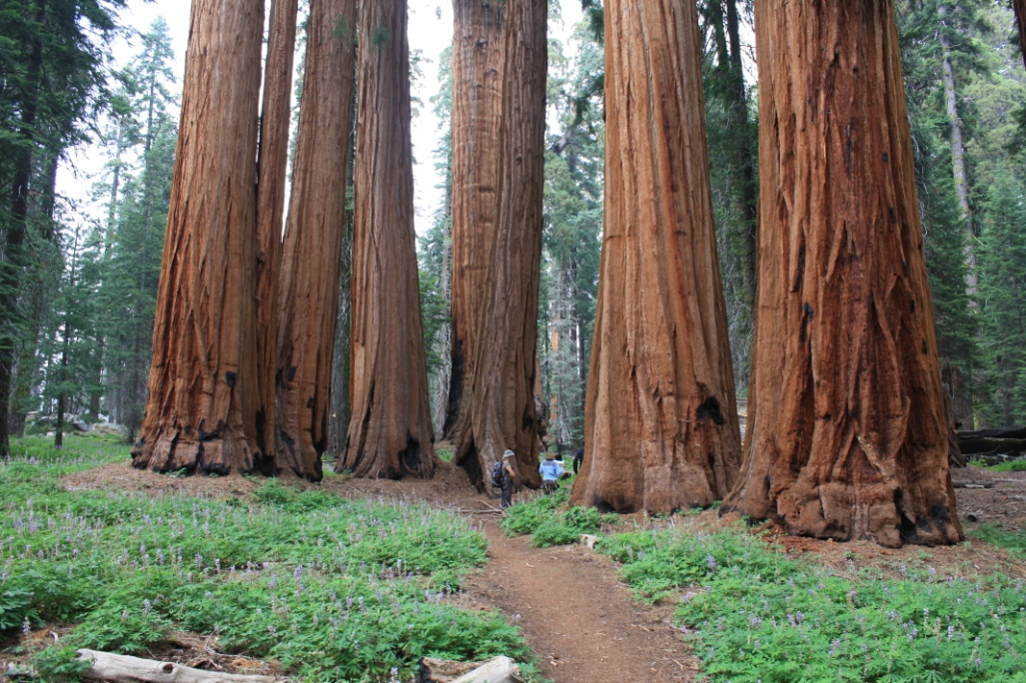
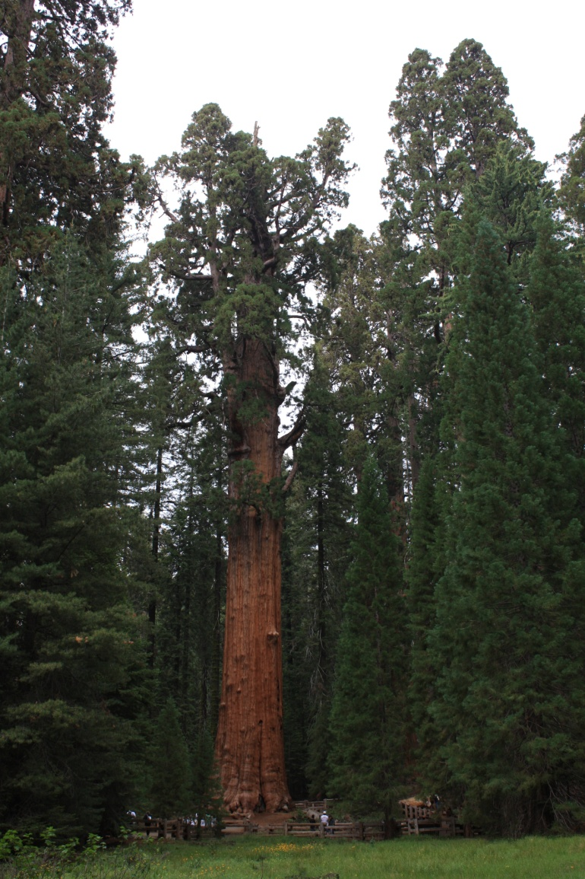
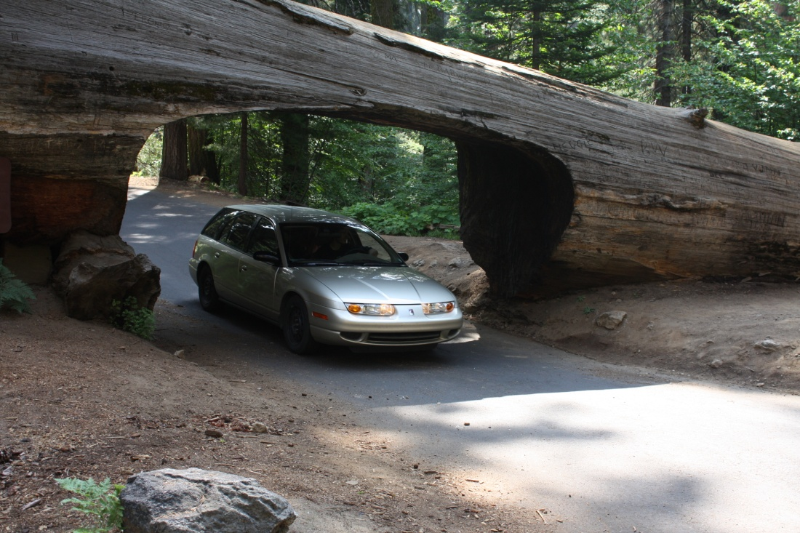
Národní park Sequoia
park proslavený díky lesům sekvojovců obrovských a velkém množství jeskyní
najdeme zde největší strom světa Generál Sherman

Slide 9
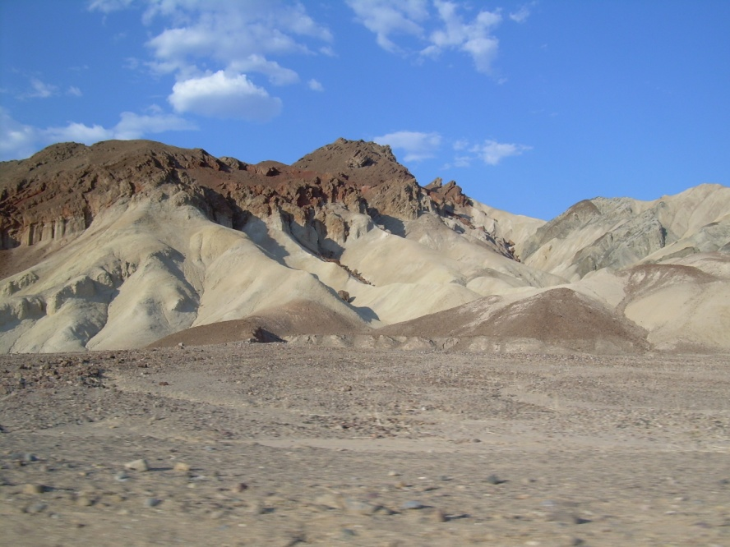
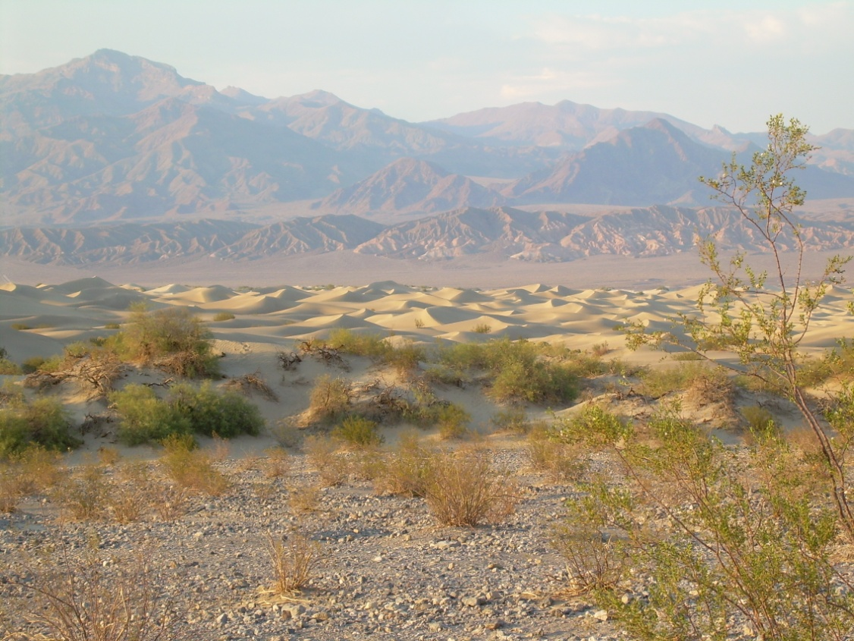
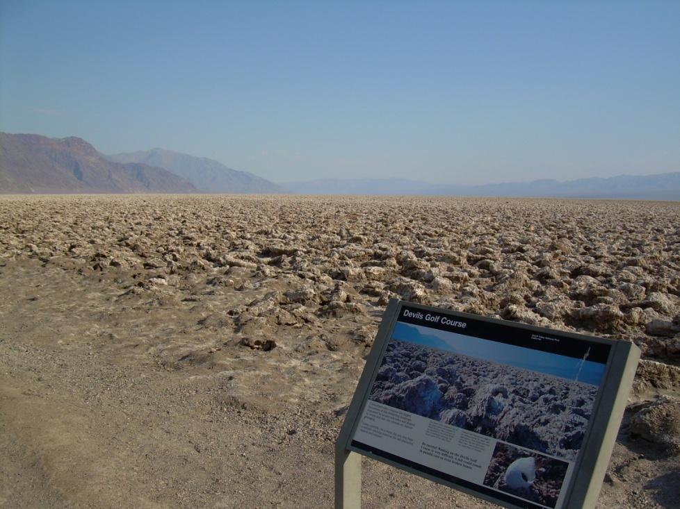
Údolí smrti
nejteplejší, nejníže položené a nejsušší místo USA
Zajímavost: Jaké je originální anglické pojmenování?
D…
najdeme zde krásné přírodní útvary (písečné duny, kaňony, hory apod.)

Slide 10
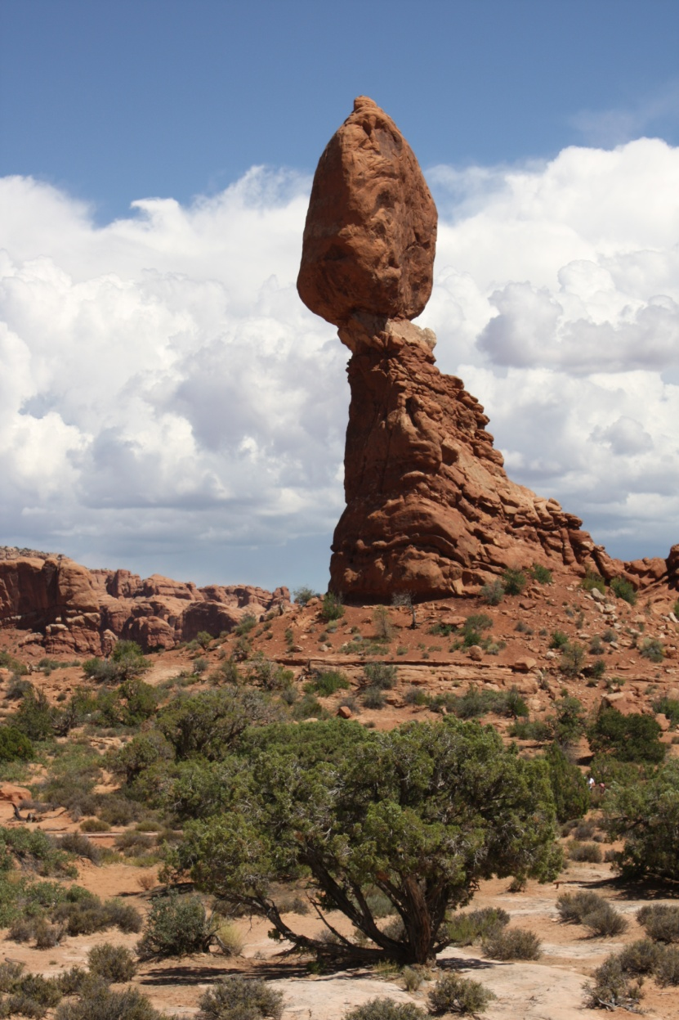
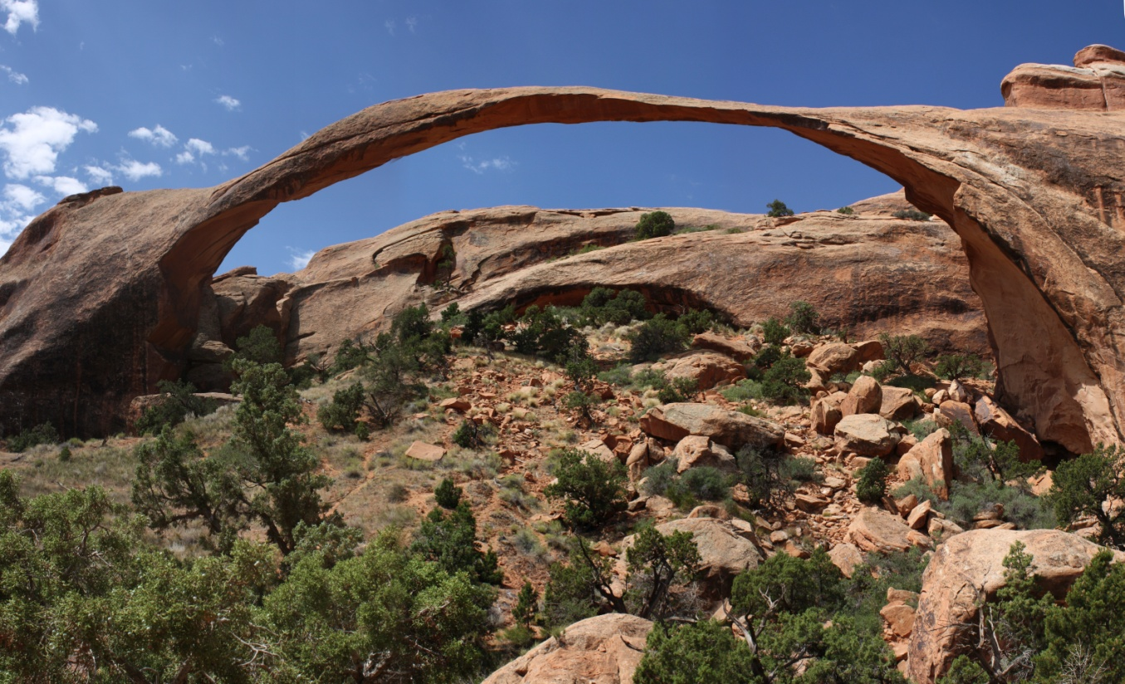
Národní park Arches
větrná eroze zde v průběhu miliónu let vytvořila překrásné pískovcové útvary, kamenné sloupy, věže apod.

Slide 11
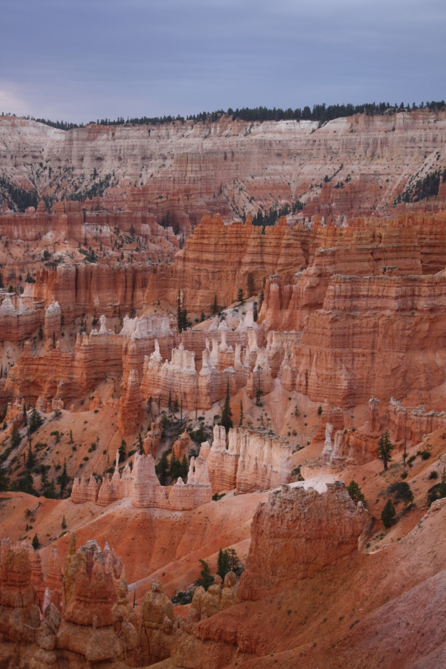
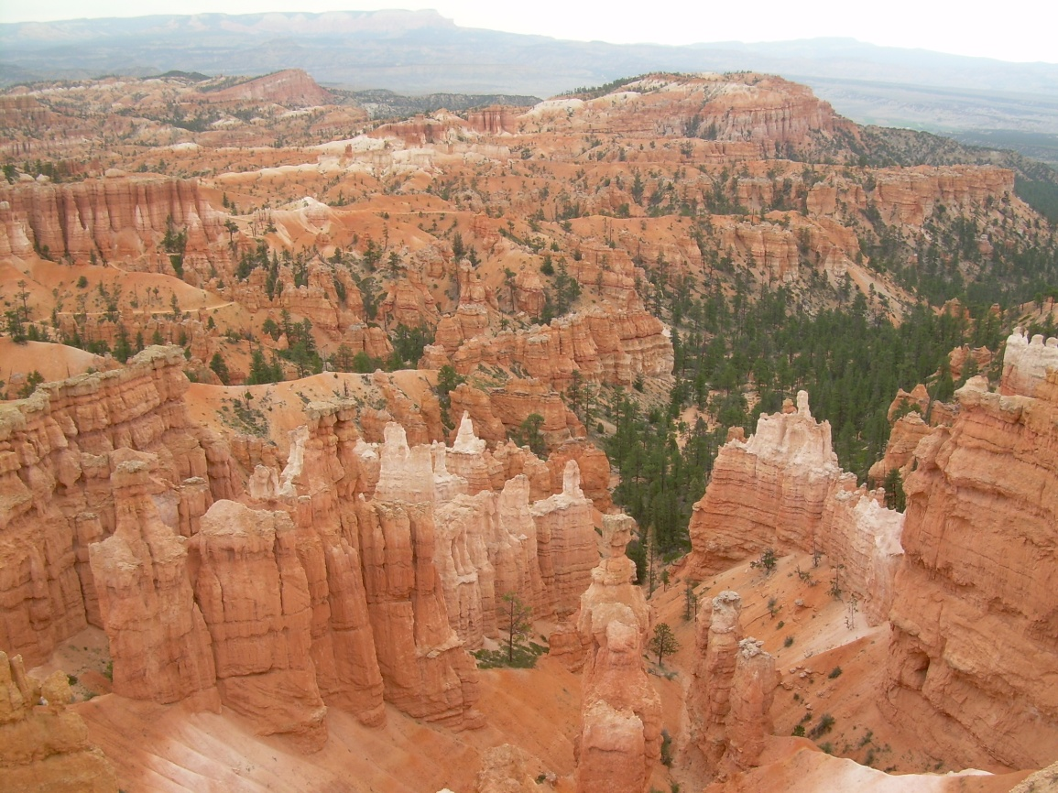
Bryce Canyon
jedinečná oblast plná stovek útvarů, které vytvořila eroze v průběhu let (komíny, jehly apod.)

Slide 12
Opakování – spojte, co k sobě patří:
Yellowstonský NP
NP Sequoia
nejteplejší místo USA
pískovcové útvary
nejdelší jeskynní systém světa
Death Valley
nejvyšší vodopád S Ameriky
řeka Colorado
Grand Canyon
Mammoth cave
Generál Sherman
Yosemitský NP
nejstarší NP světa
NP Arches

Slide 13
Zdroje obrázků:
vlastní fotografie
Usa Politická mapa. Http://www.clker.com [online]. 2008 [cit. 2012-12-29]. Dostupné z: http://www.clker.com/cliparts/0/5/a/4/1216180213451941529laurent_USA_politique.svg.med.png
Yellowstone Nationalpark3. In: Wikipedia: the free encyclopedia [online]. San Francisco (CA): Wikimedia Foundation, 2007 [cit. 2012-12-29]. Dostupné z: http://upload.wikimedia.org/wikipedia/commons/f/f4/Yellowstone_Nationalpark3.jpg
Mammoth Cave National Park 007. In: Wikipedia: the free encyclopedia [online]. San Francisco (CA): Wikimedia Foundation, 2008 [cit. 2012-12-29]. Dostupné z: http://upload.wikimedia.org/wikipedia/commons/thumb/f/f5/Mammoth_Cave_National_Park_007.jpg/800px-Mammoth_Cave_National_Park_007.jpg

Slide 14
konec

